Slide 1

  Intégration de diverses sources de données pour la production des indicateurs des ODD
  Example de l’indicateur lié au régime foncier
  Atelier sous-regional sur la désagrégation des données
  Victoria, Seychelles
  25-27 Octobre 2017

Slide 2



  Promouvoir le développement social et écologique durable des villes
Faire en sorte que les villes et les établissements humains soient ouverts à tous, sûrs, résilients et durables
  Nouvel Agenda Urbain
  .

Slide 3


Indicateurs des ODD avec une composante urbaine
240 Indicateurs font partie du Cadre de Suivi Mondial (Global Monitoring Framework) adopté par la Commission Statistique
Environ 1/3 peuvent etre mesurés au niveau local
Environ 80 indicateurs ont une composante urbaine
Lien direct avec les politiques urbaines et impact réel sur les villes et établissements humains
e.g Indicateur 1.4.2 Proportion de la population adulte totale disposant de droits fonciers sécurisés, avec des documents légalement reconnus et qui perçoivent leurs titre de propriété comme sécurisés, par sexe et par type de régime foncier

Slide 4
Indicateur 1.4.2
Cible 1.4: D’ici 2030, veiller à ce que tous les hommes et les femmes, en particulier les pauvres et les personnes vulnérables, aient des droits égaux sur les ressources économiques, l’accès aux services de base, la propriété et le contrôle des terres et autres formes de propriété, les nouvelles technologies et services financiers appropriés, y compris la microfinance.
Indicator 1.4.2: Proportion de la population adulte ayant de droits fonciers sécurisés, avec des documents légalement reconnus et qui perçoivent leurs titres de propriété comme sécurisés, par sexe et par type de régime foncier
Agenges en charge: ONU-Habitat et Banque Mondiale
Catégorie III
Produit de débats et dialogues politiques coordonné par le « Global Donor Working Group on Land (GDWGL)” et le “Global Land Tool Network – Global Land Indicators Initiative (GLTN/GLII)”

Slide 5
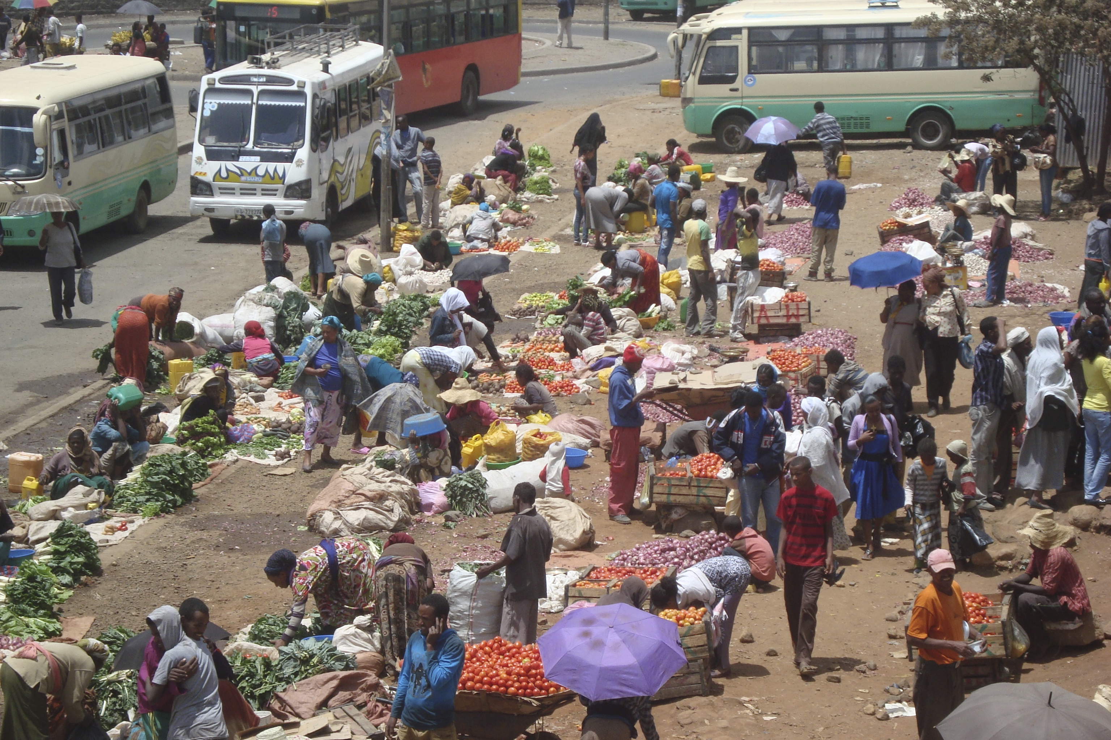
Indicator 1.4.2
Liens avec d’autres objectifs, cibles et indicateurs:
Cibles 5.a.1 (populations agricoles / terres) et 5.a.2 (cadre juridique)
Cibles 11.1 (accès à des logements abordables / amélioration des bidonvilles) et cible 11.3 (urbanisation durable / planification de l’habitat).
Objectif 15 sur l'utilisation durable des terres et des ressources naturelles.
  Le régime foncier influe également sur l'utilisation des terres
Objectif 16 pour la promotion de la paix et des sociétés et institutions inclusives
  La terre est une source importante de conflit dans les pays et entre pays

Slide 6
Relevance
Indicateur 1.4.2…Pertinence
La terre est un atout essentiel pour la réduction de la pauvreté et l'égalité des chances dans un pays donné
Le suivi régulier aide à:
  Informer les gouvernements et les acteurs non étatiques de la mesure dans laquelle les cadres juridiques et institutionnels des pays reconnaissent et soutiennent les différentes catégories de régimes fonciers, et la capacité de mise en œuvre pour protéger ces droits dans la pratique, ainsi que les progrès réalisés
  Permettre des actions ciblées au niveau national et au niveau local
  Fournir des données aux gouvernements pour améliorer la performance de la gouvernance foncière
  Mieux comprendre les forces et les faiblesses des politiques et pratiques de gouvernance foncière
Notes:
Administrative data on land is in most cases not complete or fully reliable and coverage is often quite limited in terms of geographical areas, proportion of total land parcels, different forms of tenure and their associated social groups, and women’s land rights. However the World Bank estimated that 60-70% of all countries have nearly complete records and maps, and 40% of these have all the information digitalized – but not necessarily disaggregated by gender (GLTN 2014). The available data can be improved over time, and in most cases would require critical expert and stakeholder interpretation and analysis.
Expert assessments are another robust source of information for answering the land indicators pertaining to Legal recognition of land tenure, land administration services and land dispute and conflict resolution. Like national household surveys, there are many on-going data initiatives which provide already established platforms for partners working on land indicator to work towards harmonizing data requirements, standards and assessment processes.

Slide 7
Indicateur 1.4.2 …Concepts
Régime foncier: Les systèmes fonciers déterminent qui peut utiliser la terre/avoir accès à la propriété, pour combien de temps, et dans quelles conditions et peut être basé sur des politiques et des lois formelles, ainsi que des coutumes et des pratiques. Une typologie foncière se réfère à des catégories de droits fonciers, comme par exemple coutumier, location à bail, en pleine propriété, public, et est spécifique au pays.
Documentation légalement reconnue: désigne l'enregistrement et la publication d'informations sur la nature et la localisation des terres, des droits et des titulaires de droits sous une forme reconnue par le gouvernement, et donc légale.
Perception de la sécurité du titre de propriété: La jouissance est perçue comme sûre si les individus ou les ménages ne se sentent pas menacés d'être privés d'une utilisation légitimement acquise ou d'un droit de propriété sur la terre ou contesté par d'autres (soit le gouvernement des individus).
  Important dans les contextes où la documentation officielle n'existe pas ou où, en grande partie en raison de lacunes dans la qualité institutionnelle ou la transparence avec laquelle les registres fonciers sont administrés, les documents officiels ne peuvent pas augmenter la sécurité foncière.
Notes:
Administrative data on land is in most cases not complete or fully reliable and coverage is often quite limited in terms of geographical areas, proportion of total land parcels, different forms of tenure and their associated social groups, and women’s land rights. However the World Bank estimated that 60-70% of all countries have nearly complete records and maps, and 40% of these have all the information digitalized – but not necessarily disaggregated by gender (GLTN 2014). The available data can be improved over time, and in most cases would require critical expert and stakeholder interpretation and analysis.
Expert assessments are another robust source of information for answering the land indicators pertaining to Legal recognition of land tenure, land administration services and land dispute and conflict resolution. Like national household surveys, there are many on-going data initiatives which provide already established platforms for partners working on land indicator to work towards harmonizing data requirements, standards and assessment processes.

Slide 8
Travaux en cours
Réunion d'experts pour élaborer une série de questions d'enquête (ménages) pour le suivi de l'indicateur ODD 1.4.2 sur le régime foncier
  Définir les questions essentielles requises pour les programmes d'enquêtes auprès des ménages pour le suivi de l'indicateur 1.4.2, les mécanismes de collecte de données, l'harmonisation avec d'autres indicateurs SDG (en particulier 5.1.a), complémentaires avec d'autres efforts de collecte de données.
Réunion du groupe d'experts: Utilisation de données administratives pour le suivi de l’indicateur ODD sur le régime foncier
  Convenir d'une méthodologie pour suivre la partie de l'indicateur ODD 1.4.2 relative aux droits légalement documentés à l'aide de données administratives;
  Évaluer la disponibilité des données existantes et explorer les moyens d'institutionnaliser le suivi aux niveaux national et régional; et
  Étudier les possibilités de s'appuyer sur des données administratives pour défendre et mesurer les progrès en matière de durabilité de la réforme des politiques foncières.

Slide 9
Travaux en cours
Quatre éléments clés nécessaires à la construction de l'indicateur:
  Accès à la terre, y compris les droits de location, de propriété et de groupe;
  Existence d'une documentation valide et juridiquement reconnue des droits fonciers, enregistrée dans des organismes publics ou des institutions légalement reconnues.
  Sécurité perçue par la capacité de transférer des droits par legs.
  La perception de la sécurité, c'est-à-dire le fait que le propriétaire soit protégée contre la perte involontaire de ses droits
Consultations avec diverses parties prenantes
Pilotage des questions essentielles pour cet indicateur dans quelques pays

Slide 10
Sources de données
Dans beaucoup de pays:
Capacités limitées pour la gestion des terres, la collecte et le suivi des données, et des systèmes d'information foncière inadéquats, des registres fonciers mal entretenus et des données limitées sur les zones géographiques vastes ou densément peuplées.
    Complémentarité dans des données combinant les données administratives et d'enquête.
Les principales sources de données sont donc:
Registres administratifs déclarés par les institutions foncières nationales (dans la plupart des registres fonciers),
Recensement et enquêtes multi-thèmes auprès des ménages menées par les agences nationales de statistiques.
Il est important d'inclure des questions sur le droit foncier ou dans les enquêtes à grande échelle, les recensements nationaux périodiques et les recensements agricoles
Créer des sources de données comparables et permettre un suivi à l'échelle mondiale de l'indicateur 1.4.2.

Slide 11
Source de données
Registres administratifs
Fournir des données sur le nombre et la superficie des parcelles enregistrées selon le mode d'occupation
Fonction de base des registres publics
Bonne couverture, y compris les terres communales et les grandes fermes
La production de registres fonciers et de cartes est une fonction essentielle des registres publics et le suivi du nombre de parcelles enregistrées ou le nombre et la superficie des parcelles cartographiées n'est pas difficile en principe
  Nombre de parcelles officiellement enregistrées
  Nombre de parcelles formellement cartographiées
  Population couverte dans les zones où des terres officiellement enregistrées sont disponibles.
Les registres du cadastre fournissent des données sur le nombre de parcelles enregistrées individuellement

Slide 12
Sources de données
Enquêtes représentatives auprès des ménages
Fournir des données pour les zones / populations non couvertes par les systèmes formels, sur l'informalité, les inégalités de genre à l'accès à la terre, la valeur perçue des titres
Les registres administratifs peuvent ne pas être a jour
Type d'information:
Accès à la terre et type de régime foncier
Perception de la sécurité foncière
Existence de la documentation légalement reconnue des droits fonciers
Enquêtes
Enquêtes sur les inégalités urbaines, LSMS, recensements, MICS et EDS - accessibles au public, principalement pour les pays en développement et avec plusieurs séries de données

Slide 13
Sources de données
Les dimensions de désagrégation possibles
Urbain / rural, Régions, unités administratives
Âge
Sexe
Type de régime foncier
Statut de pauvreté/Quintile de bien-etre
Revenu
Statut migratoire
Education
Groupe ethnique / religion / langue
Statut d'invalidité

Slide 14
Plan de travail
Métadonnées révisées
Les questions foncières approuvées sur l'accès à la terre, la documentation légalement reconnue et les perceptions sur le droit foncier seront ajoutées aux prochaines enquêtes nationales (ou recensements)
Matériaux de renforcement des capacités
Demande de reclassement au niveau II à soumettre aux Groupe Inter-Agences d’Experts sur les ODD

Slide 15
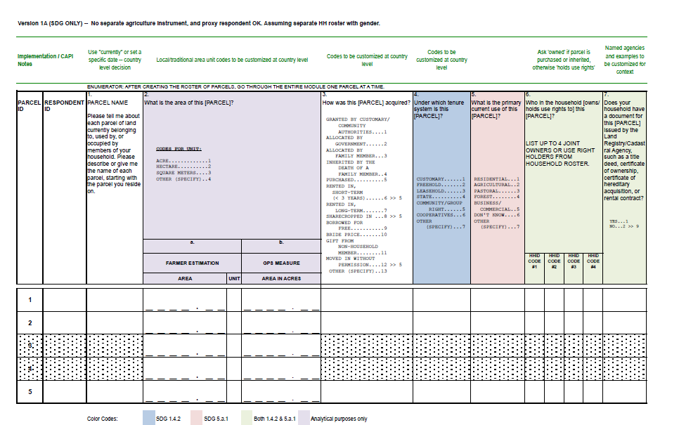

Slide 16
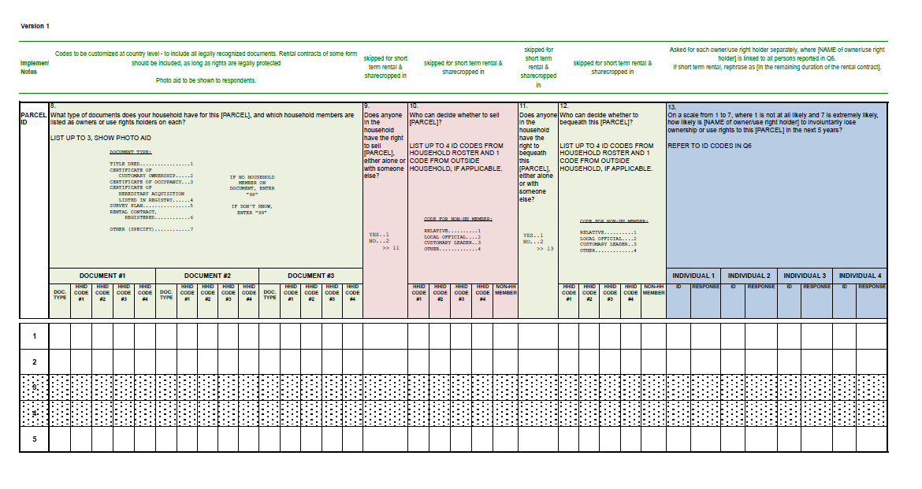

Slide 17
Conclusion
Le suivi régulier sur l'indicateur 1.4.2 aidera a:
  Améliorer la disponibilité des données sur les régimes fonciers
  Améliorer la régularité du suivi a partir des registres et des autres organismes détenant des données administratives
  Promouvoir la bonne gouvernance et le devoir de responsabilité.
L'expansion de la numérisation facilitera le suivi et la revue

Slide 18
Conclusion
Toutefois:
  La couverture des données administratives peut être géographiquement biaisée, par ex. vers des zones urbaines ou des régions rurales spécifiques où la couverture cadastrale est concentrée, et donc les dimensions sous-nationales doivent être correctement considérées
  Il est essentiel d'interroger les femmes pour obtenir la perception des données sur les droits des femmes, qui peuvent être croisées avec d'autres facteurs.
  Le processus d’échantillonnage est également important
    Inclure différents membres du ménage et types de ménages, car la réalisation des droits fonciers des femmes peut être affectée par les inégalités de genre au sein des ménages et des communautés, ainsi que par différents régimes fonciers.

Slide 19
Renforcement des Capacités pour le suivi des indicateurs sur les établissements humains (ODD 11 et autres)
Atelier sous-regional sur la desagregation des donnees
Victoria, Seychelles
25 – 27 October 2017

Slide 20
Indicateurs des ODD avec une composante urbaine
240 Indicateurs font partie du Cadre de Suivi Mondial (Global Monitoring Framework) adopte par la Commission Statistique
Environ 1/3 peuvent etre mesures au niveau local
Environ 80 indicateurs ont une composante urbaine
Lien direct avec les politiques urbaines et impact reel sur les villes et etablissements humains
e.g Indicateur 1.4.2 Proportion de la population adulte totale disposant de droits fonciers sécurisés, avec des documents légalement reconnus et qui perçoivent leurs titre de propriété comme sécurisés, par sexe et par type de régime foncier

Slide 21
Cible | Indicateur | Classification
1.4 D'ici 2030, veiller à ce que tous les hommes et les femmes, en particulier les pauvres et les vulnérables, aient les mêmes droits sur les ressources économiques, ainsi que l'accès aux services de base, à la propriété et au contrôle de la terre et d'autres formes de propriété, des héritages, des ressources naturelles, les nouvelles technologies et les services financiers appropriés, y compris la microfinance. | 1.4.1: Proportion de la population vivant dans les ménages ayant accès aux services de base | Catégorie III
 | 1.4.2: Proportion de la population adulte totale ayant un droit foncier sécurisé à la terre, avec une documentation légalement reconnue et qui perçoivent leurs droits à la terre comme étant sécurisés, selon le sexe et par type de tenure | Catégorie III
6.3 D’ici à 2030, améliorer la qualité de l ’eau en réduisant la pollution, en éliminant l ’immersion de déchets et en réduisant au minimum les émissions de produits chimiques et de matières dangereuses, en diminuant de moitié la proportion d’eaux usées non traitées et en augmentant nettement à l ’échelle | 6.3.1 Proportion des eaux usées traitées sans danger | Catégorie III
11.1 D’ici à 2030, assurer l’accès de tous à un logement et des services de base adéquats et sûrs, à un coût abordable, et assainir les quartiers de taudis | 11.1 Proportion de la population urbaine vivant dans les bidonvilles, les établissements informels, ou un logement inadéquat | Catégorie II
11.2 D’ici à 2030, assurer l’accès de tous à des systèmes de transport sûrs, accessibles et viables, à un coût abordable, en améliorant la sécurité routière, notamment en développant les transports publics, une attention particulière devant être accordée aux besoins des personnes en situation vulnérable, des femmes, des enfants, des personnes handicapées et des personnes âgées | 11.2.1 Proportion de la population ayant aisément accès aux transports publics, par groupe d ’âge, sexe et type de handicap | Catégorie II
Categorie I: Méthode solide et indicateur largement disponible.
Categorie II: Méthode solide mais indicateur pas largement disponible
Categorie III: Développement méthodologique ou conceptuel nécessaire

Slide 22
Cible | Indicateur | Classification
11.3 D’ici à 2030, renforcer l’urbanisation durable pour tous et les capacités de planification et de gestion participatives, intégrées et durables des établissements humains dans tous les pays | 11.3.1 Ratio entre le taux d’utilisation des terres et le taux de croissance démographique | Catégorie II
 | 11.3.2 Proportion de villes dotées d’une structure de participation directe de la société civile à la gestion et à l’aménagement des villes, fonctionnant de façon régulière et démocratique | Catégorie III
11.4 Redoubler d’efforts pour protéger et préserver le patrimoine culturel et naturel mondial | 11.4.1 Dépenses totales (publiques et privées) par habitant consacrées à la préservation, à la protection et à la conservation de l’ensemble du patrimoine culturel et naturel, par type de patrimoine (culturel, naturel, mixte, inscrit au patrimoine mondial), niveau d’administration (national, régional et local/municipal), type de dépense (dépenses de fonctionnement/investissement) et type de financement privé (donations en nature, secteur privé à but non lucratif, parrainage) | Catégorie III
11.5 D’ici à 2030, réduire nettement le nombre de personnes tuées et le nombre de personnes touchées par les catastrophes, y compris celles qui sont liées à l ’eau, et réduire nettement la part du produit intérieur brut mondial représentée par les pertes économiques directement imputables à ces catastrophes, l’accent étant mis sur la protection des pauvres et des personnes en situation vulnérable | 11.5.1 Nombre de décès, de disparus et de victimes suite à des catastrophes, pour 100 000 personnes | Catégorie II
 | 11.5.2 Pertes économiques directement attribuables aux catastrophes par rapport au PIB mondial, y compris les dommages causés aux infrastructures critiques et la perturbation des services de base | Catégorie II
11.6 D’ici à 2030, réduire l’impact environnemental négatif des villes par habitant, y compris en accordant une attention particulière à la qualité de l ’air et à la gestion, notamment municipale, des déchets | 11.6.1 Proportion de déchets urbains solides régulièrement collectés et éliminés de façon adéquate sur le total des déchets urbains solides générés, par ville | Catégorie III
 | 11.6.2 Niveau moyen annuel de particules fines (PM 2,5 et PM 10, par exemple) dans les villes, pondéré en fonction du nombre d ’habitants | Catégorie I

Slide 23
Cible | Indicateur | Classification
11.7 D’ici à 2030, assurer l’accès de tous, en particulier des femmes et des enfants, des personnes âgées et des personnes handicapées, à des espaces verts et des espaces publics sûrs | 11.7.1 Proportion moyenne de la surface urbaine construite consacrée à des espaces publics, par sexe, âge et type de handicap | Catégorie III
 | 11.7.2 Proportion de personnes victimes de harcèlement physique ou sexuel, par sexe, âge, type de handicap et lieu des faits (au cours des 12 mois précédents). | Catégorie III
11.a Favoriser l’établissement de liens économiques, sociaux et environnementaux positifs entre zones urbaines, périurbaines et rurales en renforçant la planification du développement à l ’échelle nationale et régionale | 11.a.1 Proportion d’habitants vivant dans des villes qui mettent en œuvre des plans de développement urbains et régionaux tenant compte des projections démographiques et des ressources nécessaires, par taille de la ville | Catégorie III
11.b D’ici à 2020, accroître nettement le nombre de villes et d’établissements humains qui adoptent et mettent en œuvre des politiques et plans d ’action intégrés en faveur de l’insertion de tous, de l’utilisation rationnelle des ressources, de l’adaptation aux effets des changements climatiques et de leur atténuation et de la résilience face aux catastrophes, et élaborer et mettre en œuvre, conformément au Cadre de Sendai pour la réduction des risques de catastrophe (201 5-2030), une gestion globale des risques de catastrophe à tous les niveaux | 11.b.1 Proportion d’administrations locales adoptant et mettant en œuvre des stratégies locales de réduction des risques conformément au Cadre de Sendai pour la réduction des risques de catastrophe (2015-2030) | Catégorie III
 | 11.b.2 Nombre de pays ayant mis en place des stratégies nationales et locales pour la réduction des risques de catastrophe | Catégorie II
11.c Aider les pays les moins avancés, y compris par une assistance financière et technique, à construire des bâtiments durables et résilients en utilisant des matériaux locaux | 11.c.1 Proportion de l’assistance financière allouée aux pays les moins avancés qui est consacrée à la construction de bâtiments durables, résilients et économes en ressources et à la remise à niveau d’anciens bâtiments, en utilisant des matériaux locaux | Catégorie III

Slide 24
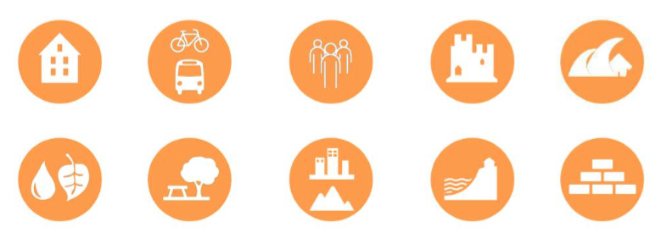
Suivi de l’ODD 11 –défi lié aux indicateurs spatiaux
Données géospatiales
Technologie adéquate
Systèmes de gestion
Indicateurs avec une composante spatiale
Données spatiales ventilées fournissent des renseignements pertinents pour les décideurs politiques pour :
Allocation des ressources au niveau local
Suivi des progrès réalisés entre et au sein des villes
11.1 11.2 11.3
Bidonvilles et logement
Transport public
Utilisation des terres
11.7
Espace public

Slide 25
Certains défis liés a la mise en œuvre de l’ODD 11 ...
Comment gérer les besoins en données spatiales?
  Besoins technologiques pour le suivi
Comment faire face aux pays avec de nombreuses villes / centres urbains?
Variations dans la compréhension des problèmes de définition des indicateurs à différents niveaux
Définir ce qu'est une ville ou une zone urbaine ou des établissements humains?
Différents niveaux de collecte, suivi et revue
Comment agréger ces données au niveau national ?

Slide 26




Activités de renforcement des capacités
Projet pilote: Renforcer la capacité des quatre pays sélectionnés en Afrique et en Amérique latine pour mesurer, faire le suivi et la revue des indicateurs de l’ODD 11 et d’autres ODDs avec une composante urbaine
Le projet aidera les pays à :
Concevoir des outils de suivi pour améliorer la disponibilité et l’accès aux données au niveau des villes & niveau national pour une revue systématique au fil du temps
Créer un échantillon cohérent des villes pour le suivi/revue au niveau national (territoire, histoire, géographie, taille)
Renforcer les capacités de production de données de qualité
Le projet sera aussi mis en oeuvre en Equateur et Colombie
Collaboration avec CEA et CEPAL

Slide 27
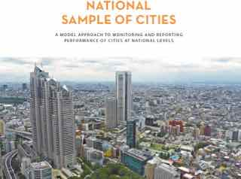
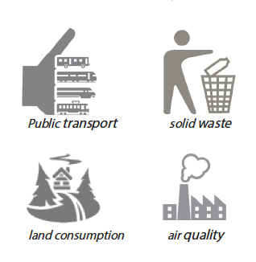
Projet pilote:
Approche méthodologique
Tester le concept “Échantillon national des villes (ENV) »
Comment le système des villes peut fonctionner pour recueillir des données sur les ODD urbains
Comment mettre en place un système de flux de données et de gestion pour le suivi a partir du niveau local vers le niveau national
L’échantillon fournit des outils pour assurer la cohérence dans l’analyse, la comparabilité des résultats, une évaluation appropriée des progrès, l’uniformité dans le suivi, et une meilleure connexion aux politiques nationales

Slide 28

Autres activités conduites par ONU Habitat
1. Réunion d’experts et Ateliers
Premier atelier technique en Fevrier 2017, Naivasha, Kenya.
Réunion d’Experts sur les données géospatiales en Avril 2017, Bruxelles.,
Objectif principal: Aider ONU-Habitat et ses partenaires à affiner les indicateurs classés dans les niveaux II et III.
Discuter et approuver l'approche, la méthodologie et les méthodes de calcul d'indicateurs spécifiques présentant des défis exceptionnels liés au suivi des ODD au niveau local, en particulier les indicateurs spatiaux.

Slide 29
Autres activités conduites par ONU Habitat
Formation technique pour renforcer les capacités statistiques nationales et améliorer les mécanismes de suivi/revue.
2. Développement de modules de formation:
Met en évidence le type de données acquises à partir des sources de données
Procédures par étapes de calcul des indicateurs.
Interprétation des indicateurs
Soutien aux sessions de formation
Ateliers régionaux
  Atelier en Décembre au Botswana pour les pays africains (avec CEA)
10 modules de formation développés
Missions d’assistance technique aux pays

Slide 30
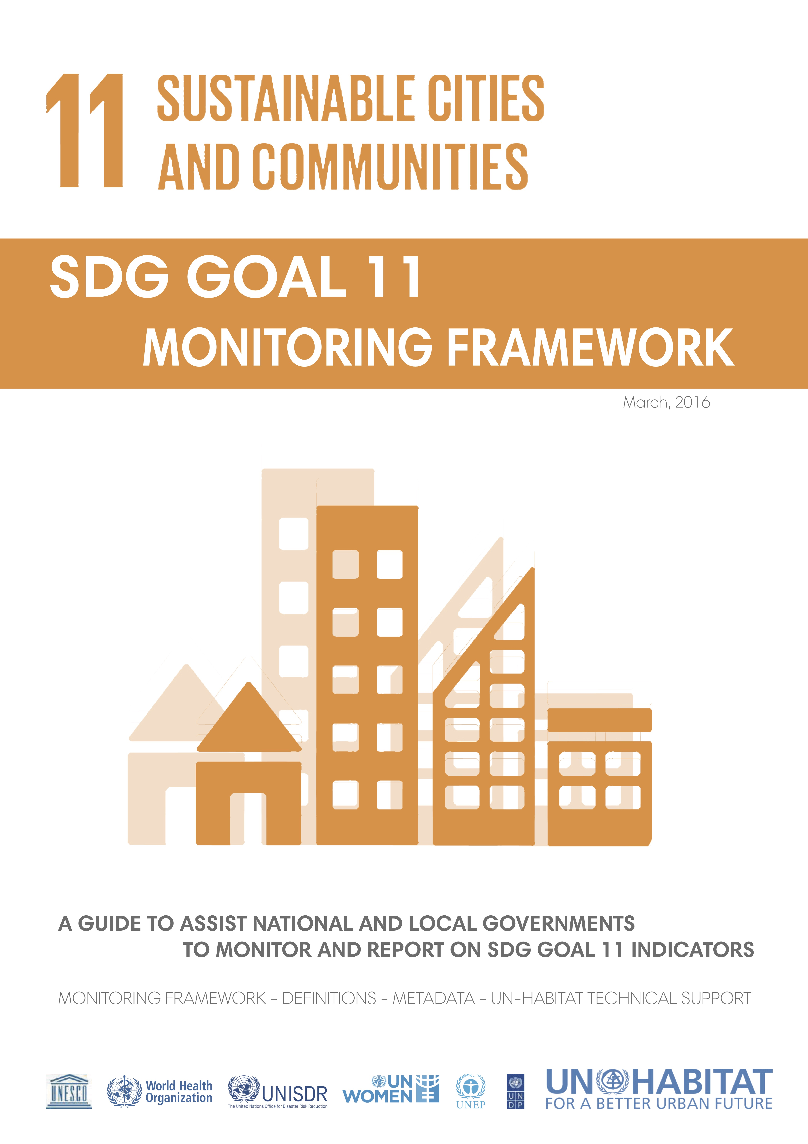
Autres activités conduites par ONU Habitat
3. Indicateurs de l’ODD 11 : Definitions and Metadonnées
Un outil de suivi mondial qui sert de guide pour aider les gouvernements nationaux et locaux dans leurs efforts de collecte, d'analyse, de validation des données et des informations en vue de la préparation de rapports nationaux.
Les métadonnées fournissent les définitions nécessaires, la méthode de calcul et les techniques pour estimer les indicateurs, y compris les indicateurs spatiaux.

Slide 31
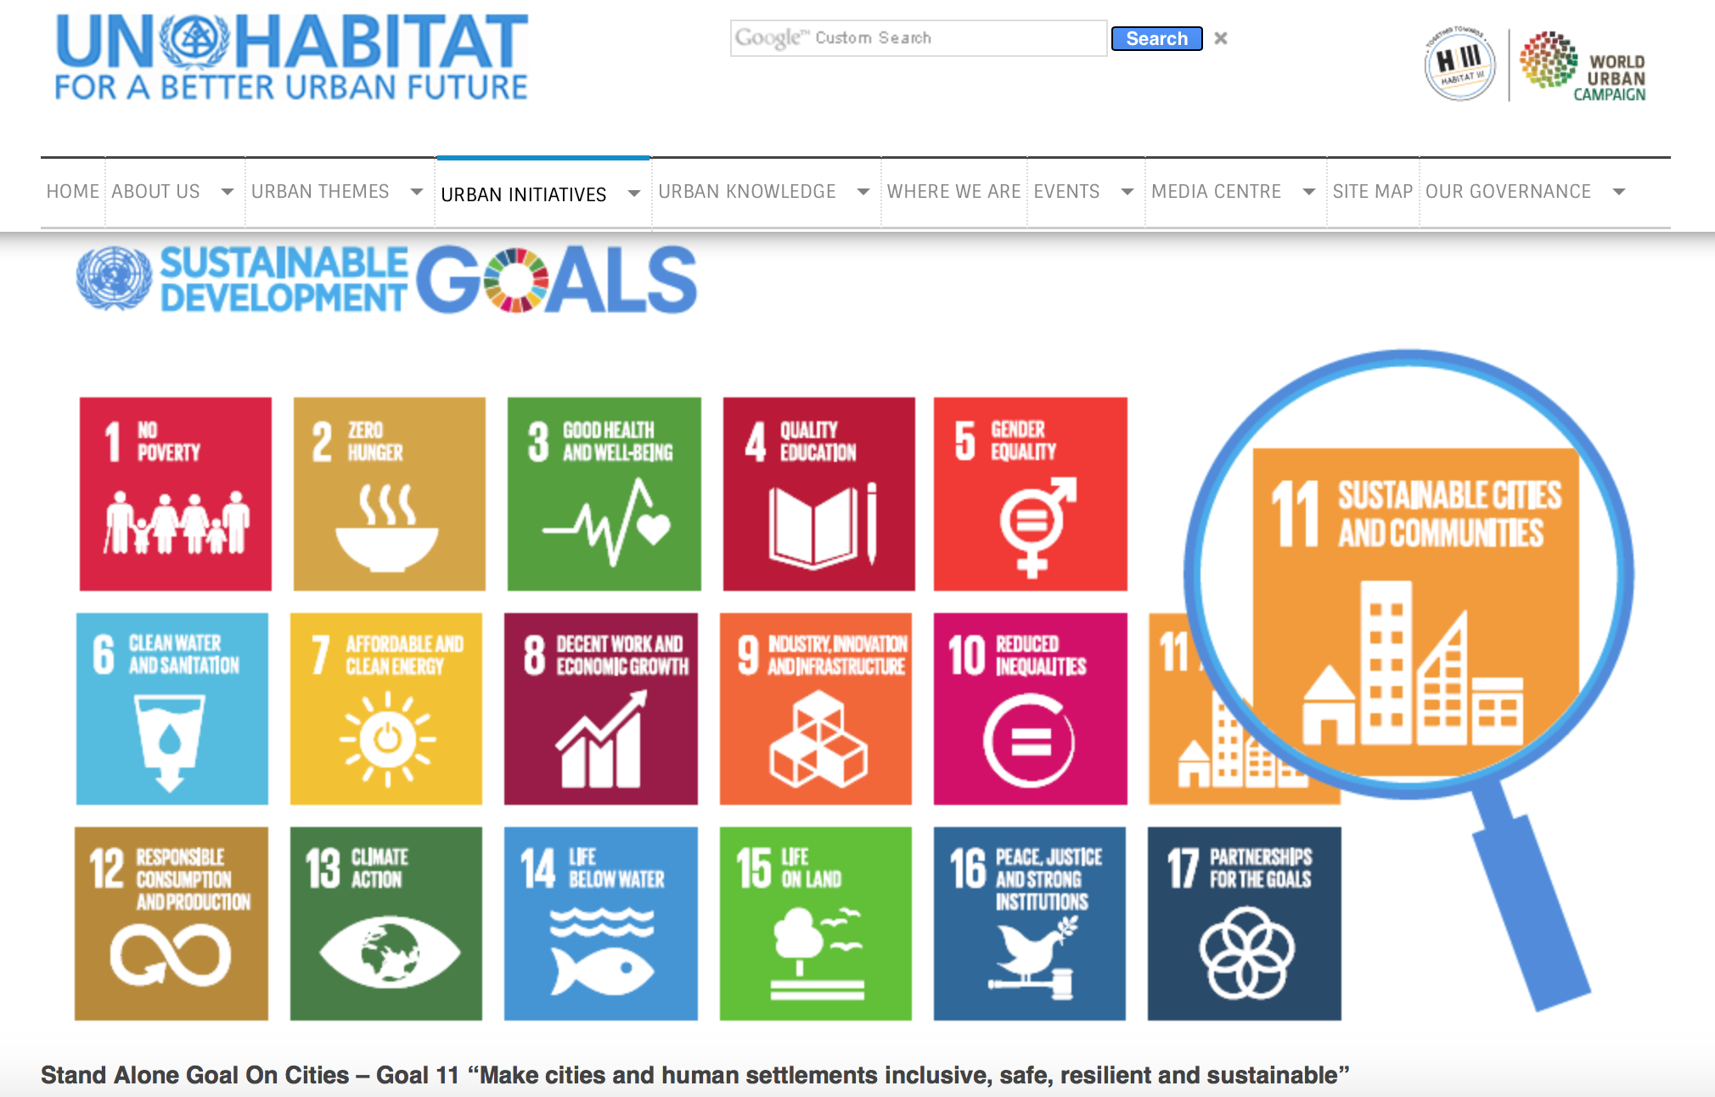
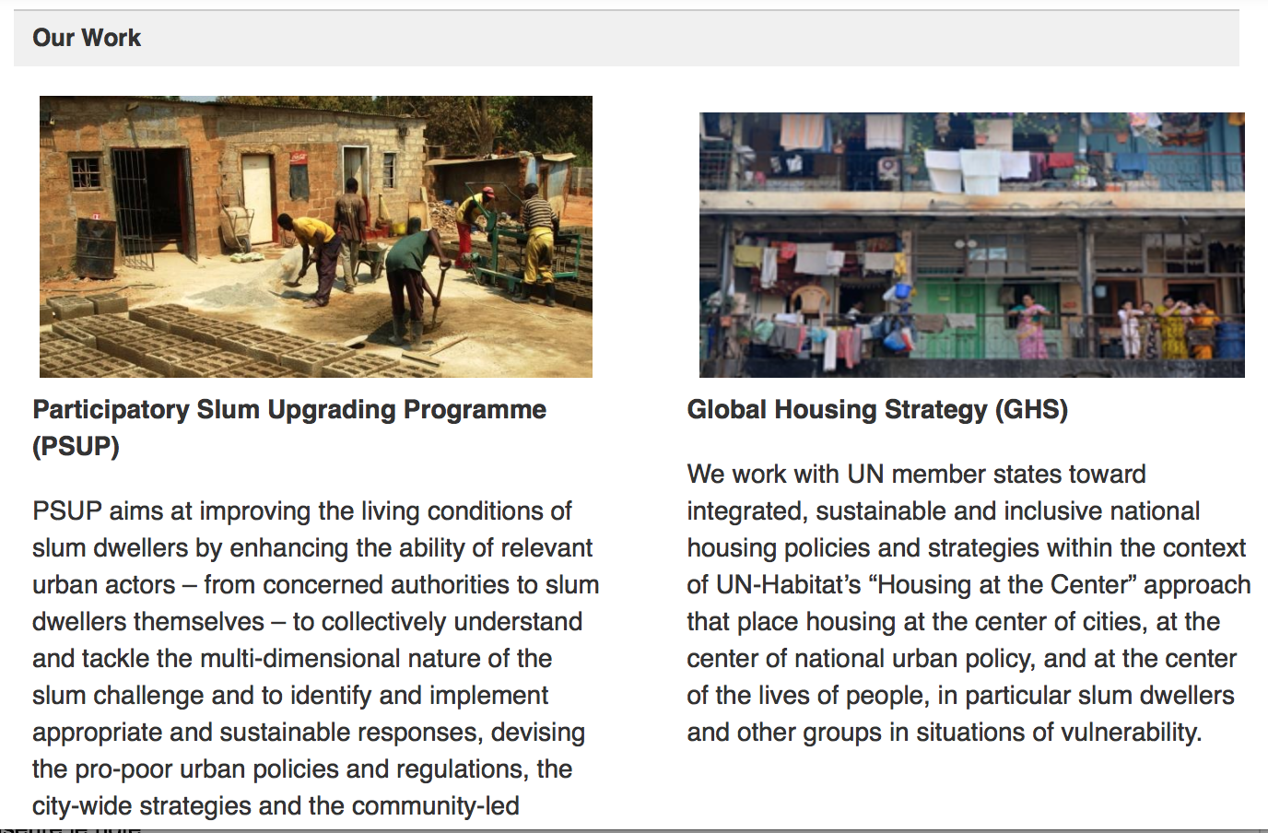
Autres activités conduites par ONU Habitat
4. Page web sur les ODD
Un site web consacré à l'approche, la participation et le soutien d'ONU-Habitat aux ODD, avec un accent particulier sur l'objectif 11 et d'autres indicateurs relatifs aux zones urbaines
Les pays, les gouvernements locaux et d'autres parties prenantes trouveront des informations sur le processus des ODD, sur les indicateurs de l'Objectif 11 et sur tous les outils, projets et activités d'ONU-Habitat liés aux ODD.

Slide 32


Donatien Beguy, PhD
UN-HABITAT, Nairobi, Kenya.
Email: donatien.beguy@unhabitat.org

